Slide 1



TRƯỜNG TIỂU HỌC BẮC HOÀ
Môn Toán lớp 3
BÀI 31: NHÂN SỐ TRÒN CHỤC VỚI SỐ CÓ MỘT CHỮ SỐ

Slide 2

Thứ …, ngày … tháng … năm 2023
Toán

Slide 3

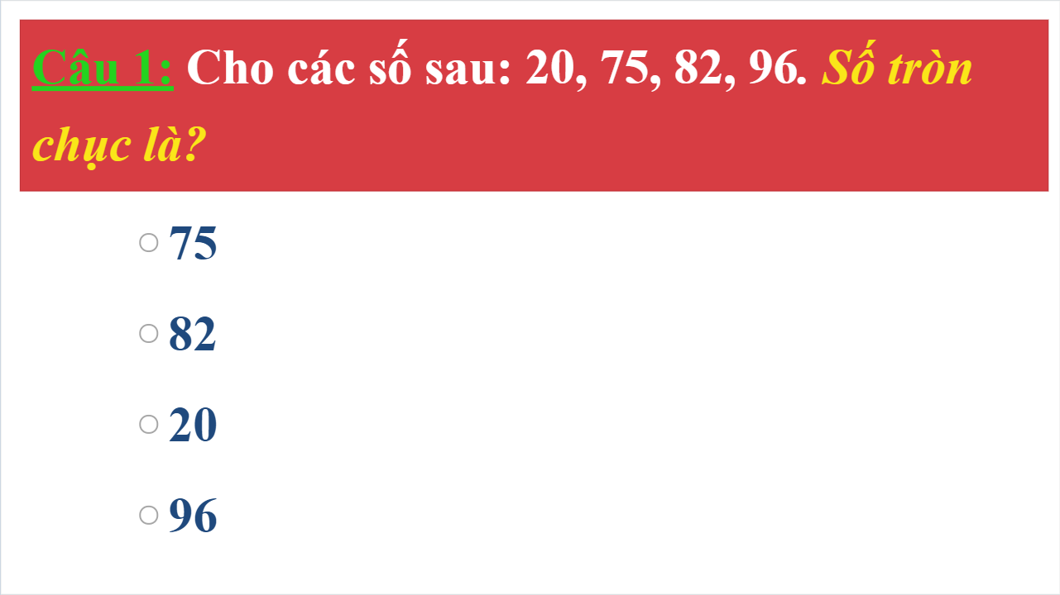
Quiz
Click the Quiz button to edit this object

Slide 4
Thứ Năm, ngày 09 tháng 11 năm 2023
Toán
BÀI 31: NHÂN SỐ TRÒN CHỤC VỚI SỐ CÓ MỘT CHỮ SỐ

Slide 5
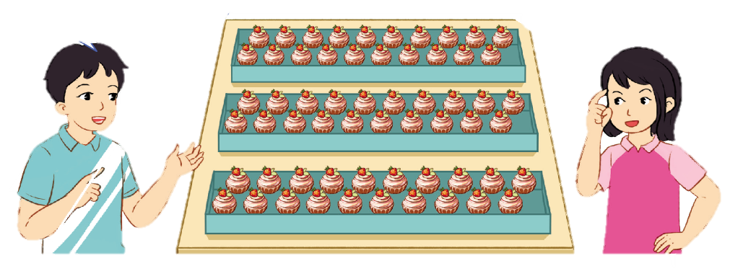
Thứ Năm, ngày 09 tháng 11 năm 2023
Toán
BÀI 31: NHÂN SỐ TRÒN CHỤC VỚI SỐ CÓ MỘT CHỮ SỐ
Để tìm số bánh ta tính:
20 + 20 + 20 = ?
Hay 20 x 3 = ?
Mỗi khay có 20 chiếc bánh. Hỏi 3 khay có bao nhiêu chiếc bánh?
Phép tính là: 20 × 3 = ?

Slide 6

Thứ Năm, ngày 09 tháng 11 năm 2023
Toán
BÀI 31: NHÂN SỐ TRÒN CHỤC VỚI SỐ CÓ MỘT CHỮ SỐ

Slide 7







Tính 20 × 3 = ?
Có thể tính kết quả thông qua phép cộng:
20 × 3 = 20 + 20 + 20 = 60.
Nói cách khác, ta có:
2 chục + 2 chục + 2 chục
= 6 chục = 60
hay 2 chục × 3 = 6 chục = 60.

Slide 8
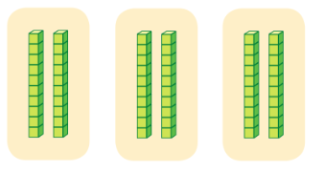
Thứ Năm, ngày 09 tháng 11 năm 2023
Toán
BÀI 31: NHÂN SỐ TRÒN CHỤC VỚI SỐ CÓ MỘT CHỮ SỐ
Tính 20 × 3 = ?
Tính nhẩm:
2 chục x 3 = 6 chục
Vậy 20 x 3 = 60.

Slide 9



Slide 10
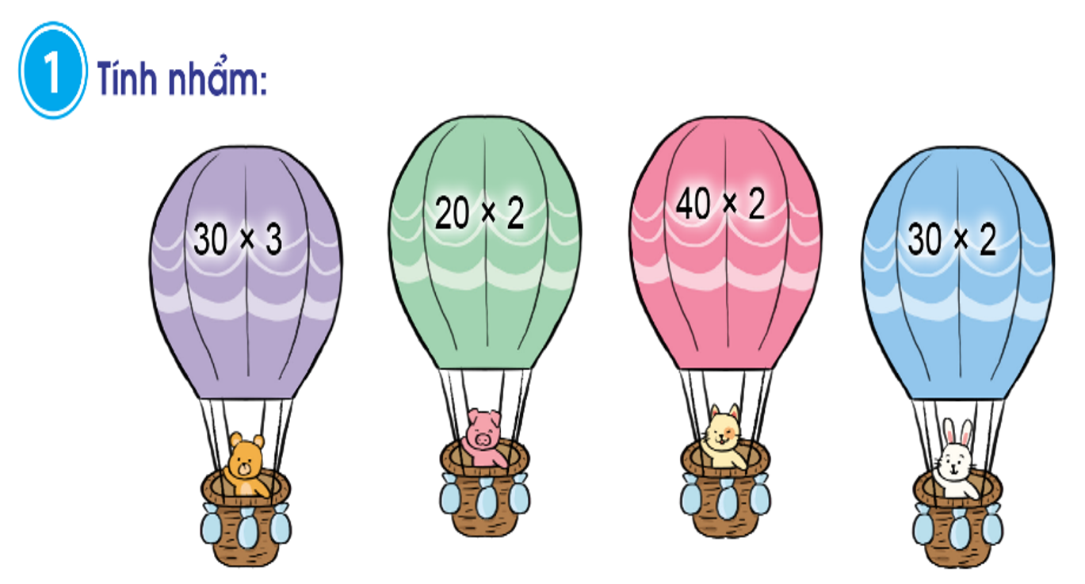

Slide 11
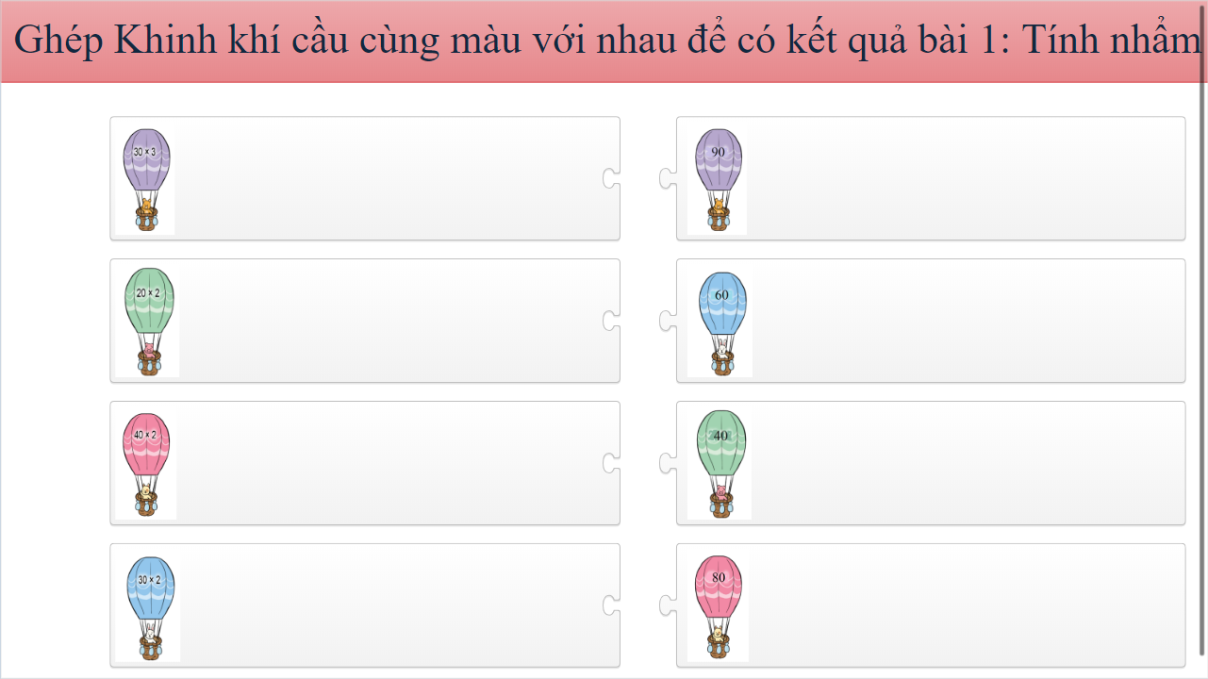
Thứ Năm, ngày 09 tháng 11 năm 2023
Toán
BÀI 31: NHÂN SỐ TRÒN CHỤC VỚI SỐ CÓ MỘT CHỮ SỐ
Quiz
Click the Quiz button to edit this object
30 x 3 =
90
40 x 2 =
80
20 x 2 =
40
30 x 2 =
60

Slide 12
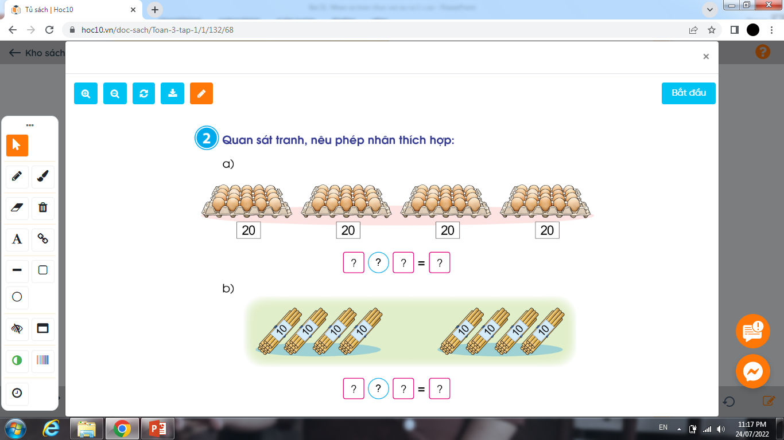
Thứ Năm, ngày 09 tháng 11 năm 2023
Toán
BÀI 31: NHÂN SỐ TRÒN CHỤC VỚI SỐ CÓ MỘT CHỮ SỐ
20
x
4
=
80
40
x
2
=
80

Slide 13
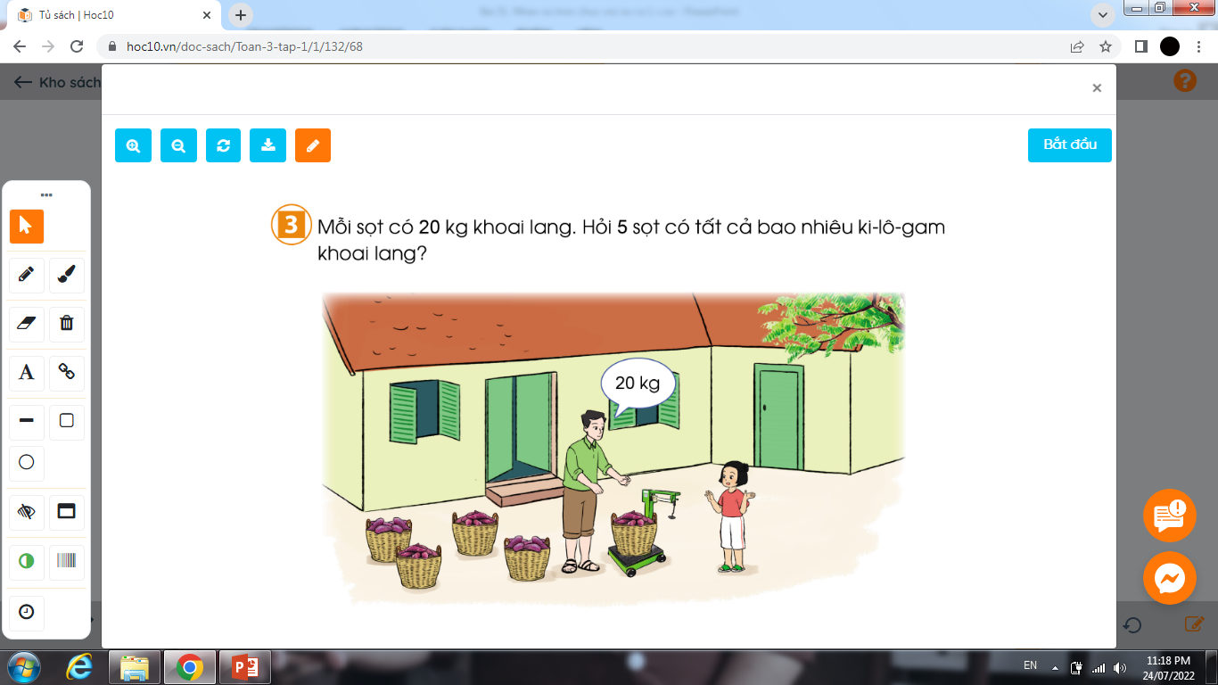
Thứ Năm, ngày 09 tháng 11 năm 2023
Toán
BÀI 31: NHÂN SỐ TRÒN CHỤC VỚI SỐ CÓ MỘT CHỮ SỐ
Mỗi sọt: 20 kg khoai lang
5 sọt : … kg khoai lang ?
Tóm tắt
Bài giải
5 sọt như thế có tất cả số ki-lô-gam là:
20 x 5 = 100 (kg)
Đáp số: 100 kg khoai lang

Slide 14
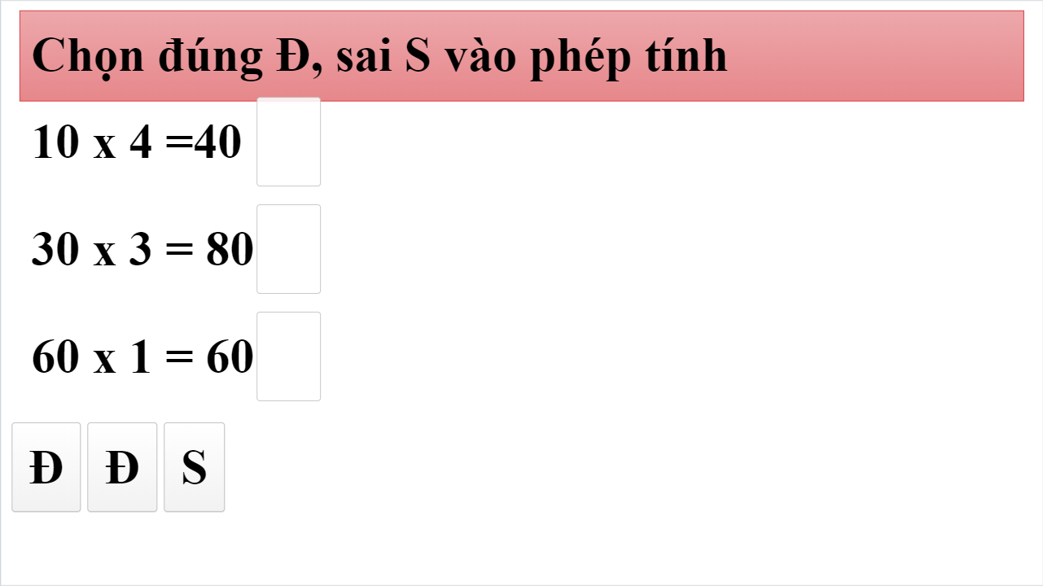

Quiz
Click the Quiz button to edit this object

Slide 15

Chúc các em học tốt

